Slide 1
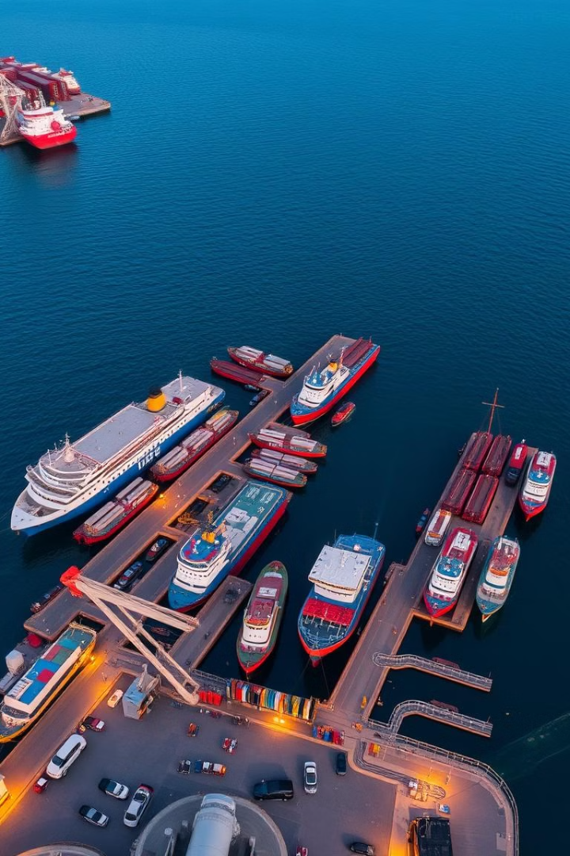
SAR Tabanlı Gemi Tespiti
Bu sunum, Türkiye LiDAR Dergisi'nde yayınlanan "Gelişmiş Deniz Gözlemi: SAR Tabanlı Gemi Tespiti için CNN Algoritmalarının Kullanımı" başlıklı araştırma makalesini özetlemektedir. Makale, deniz gözetiminde gemi tespitinin önemini ve bu alandaki son gelişmeleri ele almaktadır.
Çalışma, Sentinel-1 verileri ve Faster R-CNN algoritmalarının gemi tespiti için kullanımını araştırmış ve %86.11 doğruluk elde etmiştir. Bu sunum, çalışmanın metodolojisini, bulgularını ve denizcilik alanındaki potansiyel uygulamalarını vurgulayacaktır.

Slide 2
Giriş: Deniz Gözetiminde Gemi Tespiti
Önemi
Teknolojik Gelişmeler
Uygulamalar
Gemi tespiti, deniz güvenliği, gemi trafiği yönetimi, çevresel izleme ve arama kurtarma operasyonları gibi çeşitli amaçlar için gereklidir. Gemi hareketleri ve davranışları hakkında değerli bilgiler sağlar.
Uydu ve radar görüntüleme teknolojisindeki ilerlemeler, derin öğrenme algoritmalarındaki gelişmelerle birlikte gemi tespiti ve takibinde önemli ilerlemeler kaydedilmesini sağlamıştır.
Deniz güvenlik kurumları potansiyel tehditleri izleyebilirken, liman yetkilileri gemi trafiğini yönetebilir. Ayrıca, gemi algılama gemiciliğin çevresel etkilerini izlemek için de kullanılabilir.

Slide 3

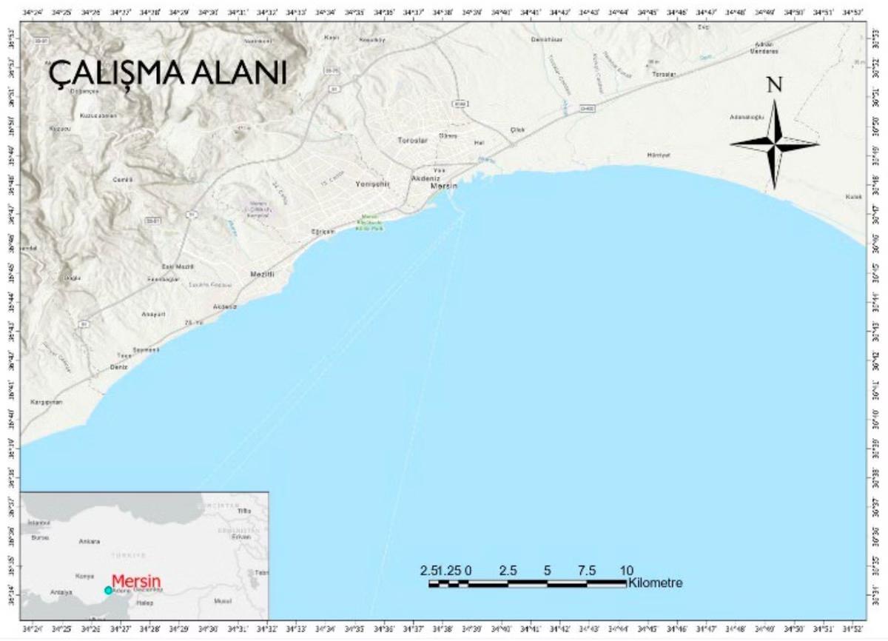
Uydu Verileri ve Derin Öğrenme
Derin Öğrenme Algoritmaları
Başarılar
Kentsel alanlardaki binaları tespit etmek ve okyanus bölgelerindeki gemileri tespit etmek için uydu verileri ve CNN'lerin bir kombinasyonu kullanılarak yüksek doğruluk elde edilmiştir.
Çalışmalar, konvolüsyonel sinir ağları (CNN'ler) ve tekrarlayan sinir ağları (RNN'ler) dahil olmak üzere derin öğrenme algoritmaları kullanarak nesne tespiti için uydu verilerinin kullanımını araştırmıştır.
Zorluklar
Uydu verilerinin kalitesi ve kullanılabilirliğinin yanı sıra derin öğrenme modellerinin büyük ölçekli uydu veri kümeleri üzerinde eğitilmesinin karmaşıklığı açısından hala zorluklar mevcuttur.

Slide 4
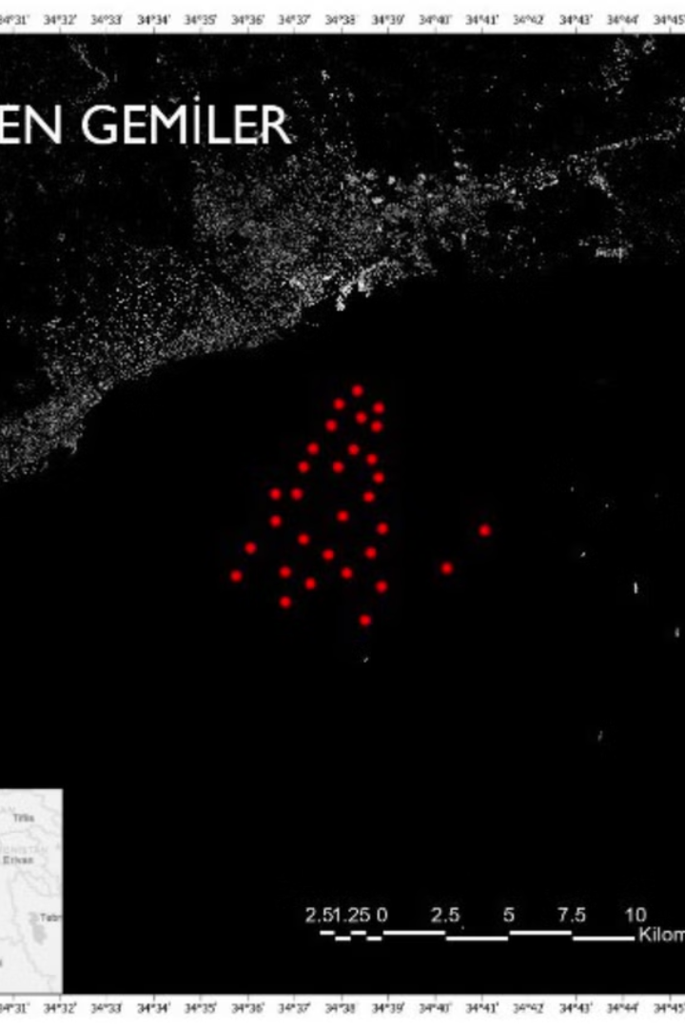



Faster R-CNN Algoritması
Bölge Öneri Ağı (RPN)
Giriş görüntülerine dayalı olarak nesne önerileri üretir.
Algılama Ağı
Nesne sınıflandırması ve sınırlayıcı kutu regresyonu için RPN'den gelen önerileri kullanır.
Sürekli Geliştirme
Çeşitli araştırmacılar tarafından sürekli olarak geliştirilmiş ve değiştirilmiştir.

Slide 5
SAR Görüntüleri ile Gemi Tespiti
1
SAR'ın Avantajları
Hava koşulları ve aydınlatmadan bağımsız olarak deniz yüzeyinin yüksek çözünürlüklü görüntülerini sağlayabilir.
2
Yaklaşımlar
Geleneksel istatistiksel ve matematiksel modellerden makine öğrenimi tabanlı algoritmalara kadar çeşitli yaklaşımlar önerilmiştir.
3
Derin Öğrenme
Konvolüsyonel sinir ağları (CNN'ler) gibi derin öğrenme algoritmaları gemi tespitinde umut verici sonuçlar göstermiştir.

Slide 6

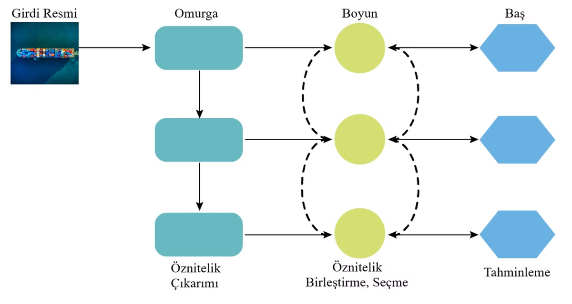
Çalışmanın Odak Noktası ve Metodoloji
1
Odak Noktası
2
Metodoloji
Gemi tespiti, deniz gözetimi, çevresel izleme ve arama kurtarma operasyonları gibi çeşitli uygulamalardaki önemi nedeniyle odak noktasıdır.
Sentinel-1 VH verileri kullanılarak Faster R-CNN derin öğrenme mimarisine dayalı bir gemi tespit algoritmasının kullanımı önerilmektedir.
3
Sonuçlar
Önerilen algoritma açık kaynaklı bir veri üzerinde değerlendirilmiş ve %86,11'lik bir doğrulukla rekabetçi sonuçlar elde etmiştir.

Slide 7


Materyal ve Yöntem: Çalışma Alanı ve Veri
Çalışma Alanı
Veri
Mersin Limanı, Türkiye'nin en büyük ve en önemli limanlarından biridir ve bölge için önemli bir ticaret merkezidir.
Sentinel-1, dikey gönderme ve yatay alma (VH) polarizasyonu dahil olmak üzere farklı polarizasyonlara sahip Sentetik Açıklıklı Radar (SAR) verileri sağlar.

Slide 8



SARfish Algoritması ve Faster R-CNN
Faster R-CNN
2
Gelişmiş bir derin öğrenme tabanlı nesne algılama çerçevesidir.
SARfish
SAR görüntülerini ve Faster R-CNN algoritmasını kullanan bir gemi algılama algoritmasının açık kaynaklı bir uygulamasıdır.
1
Entegrasyon
SARfish, Faster R-CNN nesne algılama çerçevesini kullanarak SAR görüntülerindeki gemileri tespit eder ve izler.
3

Slide 9
Bulgular: Gemi Tespiti ve Doğruluk
86.11
84.54
89.03
Doğruluk
Kesinlik
Geri Çağırma
Önerilen gemi tespit algoritması, test veri kümesi üzerinde %86,11'lik bir genel doğruluk elde etmiştir.
Kesinlik değeri %84,54'tür.
Geri çağırma değeri %89,03'tür.

Slide 10

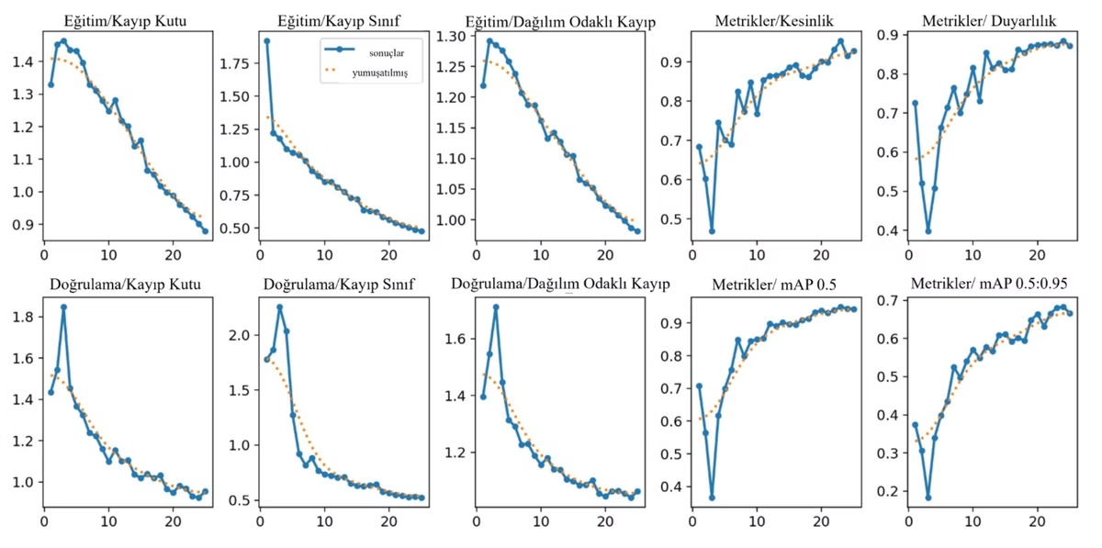
Sonuçlar ve Gelecek Çalışmalar
Bu çalışma, Sentinel-1 VH Sentetik Açıklıklı Radar (SAR) görüntülerini kullanarak Faster R-CNN mimarisine dayalı açık kaynaklı bir gemi algılama algoritmasının potansiyelini araştırmıştır.
Önerilen algoritma, gemileri tespit etmede yüksek doğruluk ve düşük yanlış pozitif oranları göstererek onu gerçek dünya denizcilik uygulamaları için uygun hale getirmiştir. Bu çalışma, gemi tespiti ve deniz gözetimi konusunda devam eden araştırmalara katkıda bulunmaktadır.
Gelecekteki çalışmalar, algoritmanın performansını artırmaya ve farklı denizcilik senaryolarına uyarlanabilirliğini geliştirmeye odaklanabilir.

